Slide 1
TRƯỜNG ĐẠI HỌC THÔNG TIN LIÊN LẠC KHOA CÔNG NGHỆ THÔNG TIN BÀI TẬP LỚN LẬP TRÌNH VÀ MÔ PHỎNG GAME
Đề Tài: Phát Triển Game Flappy Balloon trên Unity
GVHD: Nguyễn Việt Hùng
SVTH: Trần Trung Hiếu
Lê Huy Hoàng
Bùi Lý Hải Đăng

Slide 2
CÁC NỘI DUNG TRÌNH BÀY
Cơ sở lý thuyết
Kế hoạc thực hiện
Xây dựng giao diện và viết mã lệnh game
Biên dịch và kiểm thử

Slide 3
CHƯƠNG 1:CƠ SỞ LÝ THUYẾT
1.Unity là gì ?
Unity là một phần mềm làm game đa nền tảng được phát triển bởi Unity Technologies, mà chủ yếu để phát triển video game cho máy tính, consoles và điện thoại
Lần đầu tiên nó được công bố chạy trên hệ điều hành OS X, tại Apple's Worldwide Developers Conference vào năm 2005, đến nay đã mở rộng 27 nền tảng.
Unity là một trong những engine được giới làm game không chuyên cực kỳ ưa chuộng bởi khả năng tuyệt vời của nó là phát triển trò chơi đa nền. Trình biên tập có thể chạy trên Windows và Mac OS, và có thể xuất ra game cho Windows, Mac, Wii, iOS,Android. Game cũng có thể chơi trên trình duyệt web thông qua plugin Unity Web Player. Unity mới bổ sung khả năng xuất ra game trên widget cho Mac, và cả Xbox 360,PlayStation 3.

Slide 4
CHƯƠNG 1:CƠ SỞ LÝ THUYẾT
2 Tính năng của engine Unity
Môi trường phát triển được tích hợp với tính năng kế thừa, khả năng chỉnh sửa đồ họa, chức năng kiểm tra chi tiết, và đặc biệt tính năng xem trước game ngay trong lúc xây dựng (live game preview).
Triển khai được trên nhiều nền tảng.
Tài nguyên (model, âm thanh, hình ảnh, ...) được tải vào trong Unity và tự động cập nhật nếu tài nguyên có sự thay đổi.
Hỗ trợ bump mapping, reflection mapping, parallax mapping, Screen Space Ambient Occlusion v...v...
Unity Asset Server

Slide 5
CHƯƠNG 2: KẾ HOẠCH THỰC HIỆN
1.Yêu cầu thực hiện
Xây dựng khung chương trình và các quang cảnh cần thiết trong trò chơi.
Xây dựng các đối tượng cần thiết trong trò chơi.
Xây dựng các mức độ trò chơi khi người dùng chơi với máy tính và nhiều người cùng chơi với nhau.
Xây dựng các tùy chỉnh cần thiết để người chơi điều chỉnh

Slide 6
CHƯƠNG 2: KẾ HOẠCH THỰC HIỆN
2.Mục đích thực hiện
Xây dựng một trò chơi mô phỏng chạy trên nền tảng Unity,biên dịch ra nền tảng di động .
Tên game: “Flappy Balloon”
Thời gian thực hiện dự án :25/12/2017-18/1/2018
Bảng phân công chi tiết

Slide 7
Stt | Công việc | Thời gian thực hiện | Người thực hiện | Ghi chú
01 | Lên ý tưởng,tìm hiểu cách dùng Unity | 25/01/2017-1/1/2018 | Hiếu Hoàng Đăng
02 | Xây dựng nhân vật,viết code tương tác game | 1/1/2018-8/1/2018 | Hoàng Hiếu
03 | Xây dựng giao diện,sửa lỗi game | 8-10/01/2018 | Đăng Hiếu
04 | Test game,viết báo cáo,làm slide thuyết trình | 10-13/1/2018 | Đăng Hoàng
05 | Chỉnh sửa và hoàn thiện game | 13/-18/1/2018 | Hiếu Hoàng Đăng

Slide 8
CHƯƠNG 3:XÂY DỰNG GIAO DIỆN,VIẾT MÃ LỆNH GAME
1.Ý tưởng
Xây dựng hình tượng bóng bay đi qua các cây xương rồng.Với mỗi lần bay qua hai cây sẽ được cộng một điểm,nếu chạm vào xương rồng sẽ bị chết.Lần chơi qua được nhiều nhất sẽ báo điểm cao nhất,hệ thống sẽ so sánh các lần chơi với điểm cuối cùng để đưa ra điểm cao nhất.

Slide 9
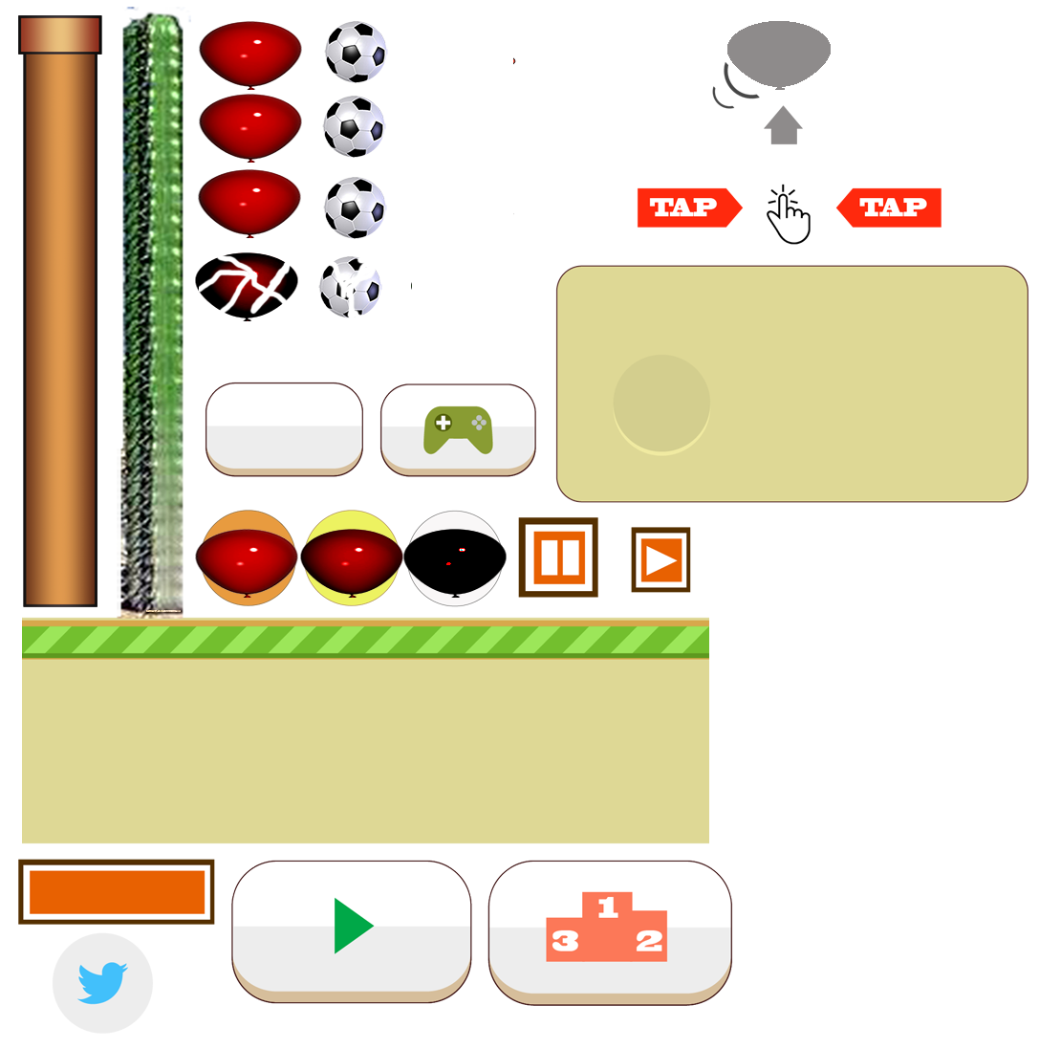
CHƯƠNG 3:XÂY DỰNG GIAO DIỆN,VIẾT MÃ LỆNH GAME
Xây dựng nhân vật

Slide 10
CHƯƠNG 3:XÂY DỰNG GIAO DIỆN,VIẾT MÃ LỆNH GAME
a.Nhân vật
a.1 Background
Sử dụng độ phân giải 480x800 dùng làm background chính hiển thị trong game
Do có sự đa dạng về kích thước màn hình của các thiết bị sử dụng, một đoạn script sẽ xử lý về độ phân giải màn hình để hiển thị tốt hơn trên màn hình điện thoại

Slide 11
CHƯƠNG 2:XÂY DỰNG GIAO DIỆN,VIẾT MÃ LỆNH GAME
a.2 Ball Animation
Có hai thành phần quan trọng là Rigidbody 2D và Circle Collider 2D xác định trọng lực của bóng và độ va chạm của bóng với cây
Rigidbody 2D:Gravity Scale=1 ,biểu hiện có lực hút của trọng lực
Circle Collider 2D:Radius=0.35 xác định sự va chạm với cây

Slide 12
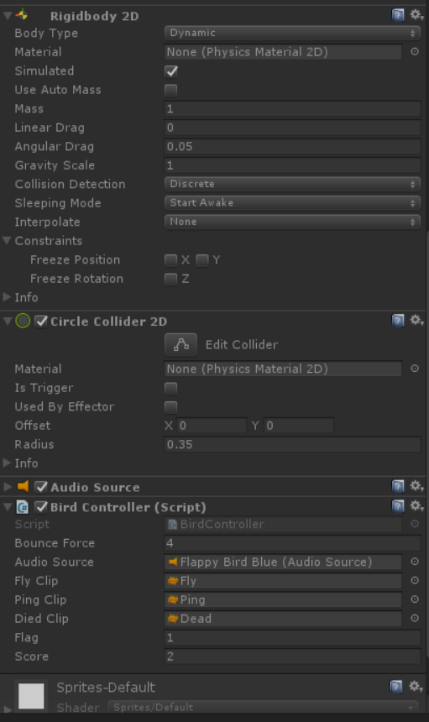

Slide 13
CHƯƠNG 3:XÂY DỰNG GIAO DIỆN,VIẾT MÃ LỆNH GAME
a.3 Cây xương rồng
Cây xương rồng bao gồm hai cây: cây trên và cây dưới
Box Collider 2D tương tự như Circle Collider 2D xác định độ va chạm dạng hình hộp

Slide 14
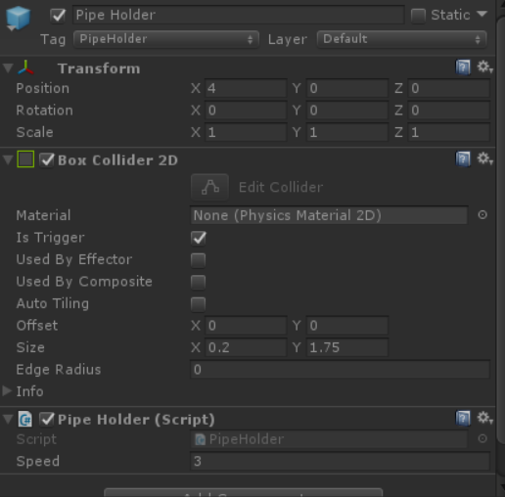

Slide 15
CHƯƠNG 3:XÂY DỰNG GIAO DIỆN,VIẾT MÃ LỆNH GAME
Qua quá trình làm,nhận thấy các cây không thể cứ tạo lên xuống theo một chiều nhất định,do đó tạo thêm một đoạn code Spanwer Pipe có tác dụng tạo ngẫu nhiên các cây xương rồng trong Spawner Pipe Script

Slide 16
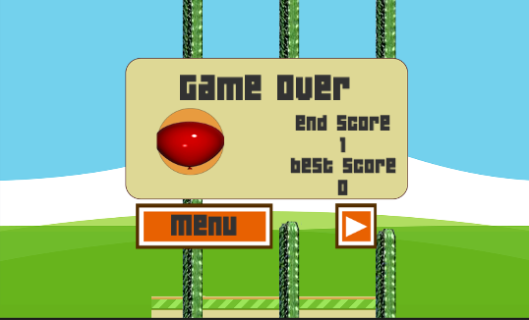
CHƯƠNG 3:XÂY DỰNG GIAO DIỆN,VIẾT MÃ LỆNH GAME
b.Quản lý game
Khi người chơi game sẽ có một bộ phận quản lý game cũng như đưa ra điềm số cao nhất,điểm số thấp nhất,đưa ra huy chương người dùng đạt được.

Slide 17
CHƯƠNG 4:BIÊN DỊCH VÀ KIỂM THỬ
Biên dịch phần mềm game ra hệ điều hành điện thoại.Như trong bài này,chúng em biên dịch ra hệ điều hành Android.

Slide 18
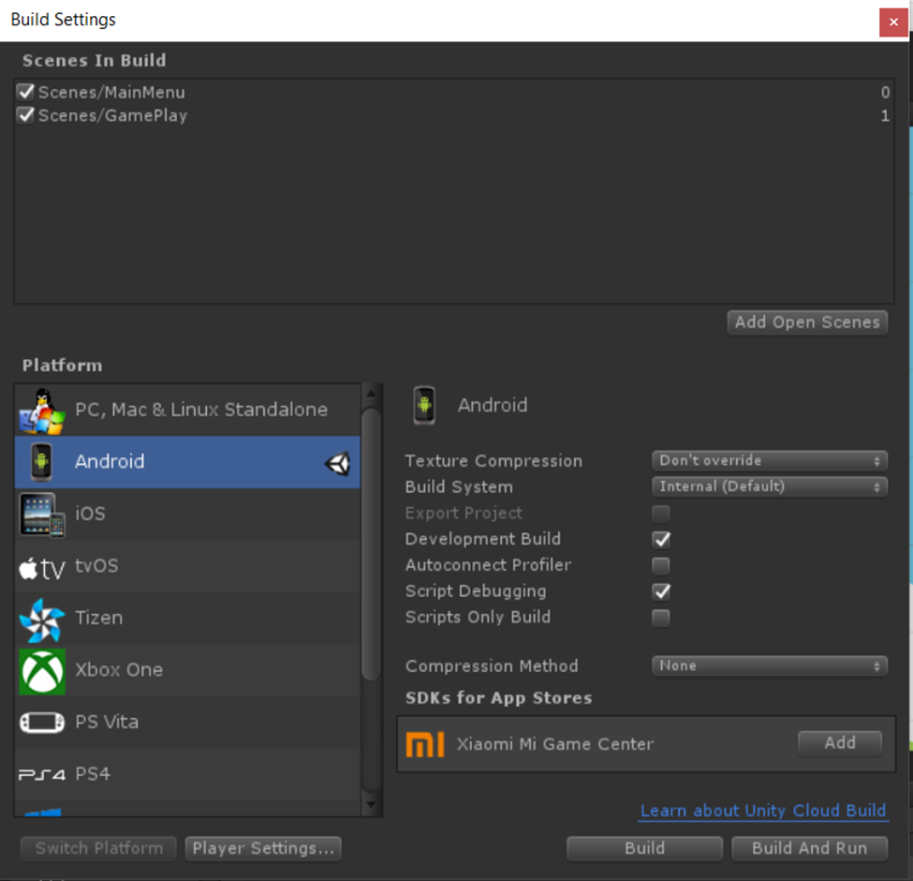

Slide 19
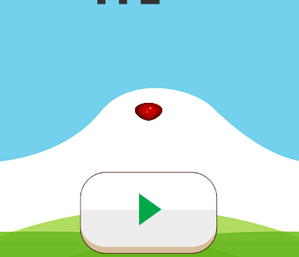
Giao diện

Slide 20
CHƯƠNG 5 KẾT LUẬN
1.Ưu điểm
Cơ bản nắm được các bước xây dựng một quy trình làm game.
2.Hạn chế
Kỹ năng viết mã lệnh còn sơ sài,chưa hiểu sâu
Chưa có chức năng tạo cấp độ cho người chơi
Chưa xây dựng được các setting để người chơi điều chỉnh
Thời gian gấp rút không thể hoàn thành sản phẩm chất lượng.

Slide 21
CHƯƠNG 5 KẾT LUẬN
3.Các kỹ năng học được
Nâng cao khả năng làm bài tập nhóm.
Có thể xây dựng được 1 chương trình game cơ bản
Có cái nhìn tổng quan về lập trình game

Slide 22
Thanks for watching

